Slide 1
我国大学师生对科研诚信的 认知、态度及其变化趋势
中国科学院北京分院科研诚信建设专题培训班
北京 2019-07-04
赵延东
中国人民大学社会学系 教授
中国科学技术发展战略研究院 研究员

Slide 2
科研诚信与学术不端的定义

Slide 3
科研诚信
指科技人员在科技活动中弘扬以追求真理、实事求是、崇尚创新、开放协作为核心的科学精神，遵守相关法律法规，恪守科学道德准则，遵循科学共同体公认的行为规范
科研诚信与科研伦理是相关联又有区别的概念
均属“负责任研究行为”
诚信是（内部）“帮规”，伦理是（外部）“国法”

Slide 4
学术（科研）不端行为
“学术不端行为”一般指科学研究者违反公认的科学规则的行为
美国国家科学基金和联邦政府机关将不端行为限定为“捏造、篡改、剽窃”（Fabrication，Falsification，Plagiarism，简称FFP）
我国学者们的定义包括了科研过程及其社会化过程中的伪造、篡改、剽窃、抄袭、僭誉等违规行为
其他不当行为一般称为“有问题的研究行为”（QRP）或“不负责任的研究行为”

Slide 5
科技部2006年11月颁布的《国家科技计划实施中科研不端行为处理办法（试行）》中对科研不端行为的定义包括：在有关人员职称、简历以及研究基础等方面提供虚假信息、抄袭剽窃他人成果、捏造篡改数据、在涉及人体研究中违反知情同意、保护隐私的规定、违反实验动物保护规范以及其他科研不端行为
教育部2016年6月发布《高等学校预防与处理学术不端行为办法》，明确了学术不端行为包括：剽窃、抄袭、侵占他人学术成果；篡改他人研究成果；伪造科研数据、资料、文献、注释，或者捏造事实、编造虚假研究成果；未参加研究或创作而在研究成果、学术论文上署名，未经他人许可而不当使用他人署名，虚构合作者共同署名，或者多人共同完成研究而在成果中未注明他人工作、贡献；在申报课题、成果、奖励和职务评审评定、申请学位等过程中提供虚假学术信息；买卖论文、由他人代写或者为他人代写论文；其他根据高等学校或者有关学术组织、相关科研管理机构制定的规则，属于学术不端的行为

Slide 6
主要不端行为
抄袭剽窃
伪造篡改数据
一稿多投多发
不当署名……

Slide 7
学术不端行为的认定标准
规范性
是否违反了基本科研规范
如默顿的科学精神气质：共有主义、普遍主义、祛功利性、和系统怀疑
美国国家科学院的六个核心价值：客观 、诚实、开放、负责、公正、奉献
主观性
不包括无心之过（诚实的错误）
但往往难以判断
严重性
不端行为的严重性取决于其对科研目标的危害
相比抄袭，伪造篡改对科学的伤害更大，因此被定义为最严重的不端行为
独有性
是否是科研活动所特有的，在其他领域中不会出现的行为
如不当使用经费、Metoo不属于学术不端行为
和鸿鹏、周程，2018，“生物医学领域科研不端的认定标准探讨”，第七届全国科学社会学学术会议论文

Slide 8
学术不端/学术诚信环境的监测
事件 vs. 环境
美国科研道德建设办公室：科研环境健康状况测量的替代方法
科研机构的效率
成果衡量
道德氛围标志
成员印象
程序标志
美国医学科学院 等，2007，《科研道德：倡导负责行为》，北京大学出版社

Slide 9
大学教师对 科研诚信的认知和态度

Slide 10
数据：全国科技工作者调查
科技工作者是在自然科学领域掌握相关专业的系统知识，从事科学技术的研究、传播、推广、应用，以及专门从事科技工作管理等方面的人员。包括科学研究人员、工程技术人员、农业技术人员、卫生技术人员和自然科学教学人员等五类 （中国科协）
2008年第二次全国科技工作者状况调查，多阶段随机抽样，首先在全国抽取209个调查站点，在每个站点中采用等距抽样抽取150名科技工作者。调查采用自填问卷方式，共发放问卷32100份，回收合格问卷30078份，有效回收率为93.7%
2013年第三次全国科技工作者状况调查，多阶段随机抽样，先在全国抽取654个调查站点，在每个站点使用随机抽样方法抽取科技工作者50人，共发放问卷36000份，回收合格问卷34196份 ，有效回收率为94.9%
2017年科技工作者科研伦理意识调查，多阶段随机抽样，先在全国抽取516个调查站点，在每个站点使用随机抽样方法抽取科技工作者，使用互联网自填方式填答，共回收有效问卷48099份
以下根据被调查者的工作单位，将其分为：大学、科研院所、医疗卫生机构、企业及其他机构工作的的科技工作者，考察不同类型科技工作者对科研诚信的认知、态度和评价。

Slide 11
科技工作者对各种学术不端行为危害性的认识
认为弄虚作假、伪造数据行为具有危害性的人最多，近九成认为有危害
认为抄袭剽窃行为有危害性的人次之，有85%的人这样认为
认为一稿多投多发和侵占他人成果行为有危害性的人相对较少，但也在六成左右
（数据来源：2015年科技工作者伦理意识调查）

Slide 12
不同单位类型科技工作者对各种学术不端行为危害性打出平均分数（1~100分）
分单位类型看，不同单位类型的科技工作者对四类不端行为危害性的判断顺序与总体相同
高校教师对多数不端行为危害性的认知度高于其他单位类型科技工作者
仅在一稿多发的危害性上相对较低
数据来源：2015年科技 工作者伦理意识调查

Slide 13
近年来我国整体学术诚信环境有所改善，但仍有相当比例的科技工作者认为学术不端行为普遍存在
认为“在他人成果上挂名”现象普遍的人最多，08年高达52%，17年亦在35%以上
认为“抄袭剽窃”和“弄虚作假”现象普遍的人次之，认为“一稿多发”普遍者最少
总体而言，认为各种不端行为普遍者的比例在过去十年间均呈明显下降趋势

Slide 14
分单位类型看，大学教师对各种不端行为普遍性的认知都较其他类型的科技工作者为低
只在“一稿多发”问题上表现出更高程度的认知
不同单位类型科技工作者对各种学术不端行为普遍性的判断（%）
数据来源：2017年第三次科技 工作者状况调查（北京市数据）

Slide 15
是否明确知道身边有人做过违反科研诚信的行为?
明确知道周围人有“不当署名”行为者的比例最高，08年达44%，13年亦有40%，17年下降到31%
知道周围人有一稿多发、弄虚作假行为者的比例次之
相对而言，知道周围人有抄袭剽窃行为者的比例略低
可喜的是，各种不端行为的（感知）出现率在十年间均呈明显下降趋势
数据来源：三次全国科技 工作者状况调查

Slide 16
数据来源：2017年第三次科技 工作者状况调查（北京市数据）
分单位类型看，大学是不端行为的多发区，多种学术不端行为的发生率高于其他类型单位，尤以“不当署名”的问题最为严重
企业是重灾区，医疗卫生机构“代写论文”的现象更严重

Slide 17
知道有不端行为的人，会向有关部门举报吗？
在明确知道周围有人存在学术不端行为的科技工作者中，只有不到十分之一（9.3%）的人表示会向有关部门举报
大学教师中有14%的人表示会举报，比例远高于其他机构的科技工作者
数据来源：2017年全国科技工作者状况调查（北京）

Slide 18
为什么不愿意举报？
“认为举报无用”是最常见的原因
还有近四分之一的人表示 不知该如何举报
大学老师中，认为举报无用者的比例明显超过平均水平
大学和院所科技工作者对打击报复的担忧高于平均水平
院所和大学在不端行为举报的制度建设上相对较好
数据来源：2017年全国科技工作者状况调查（北京）

Slide 19
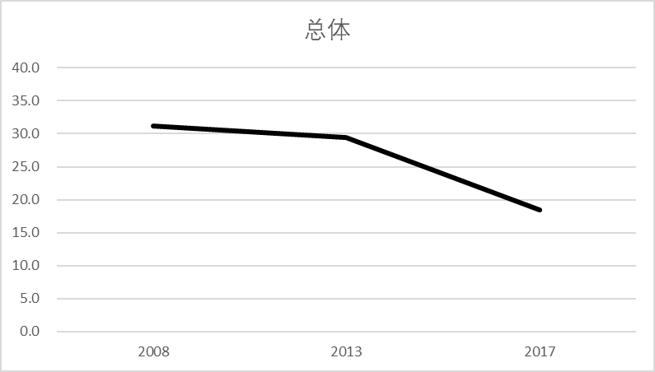
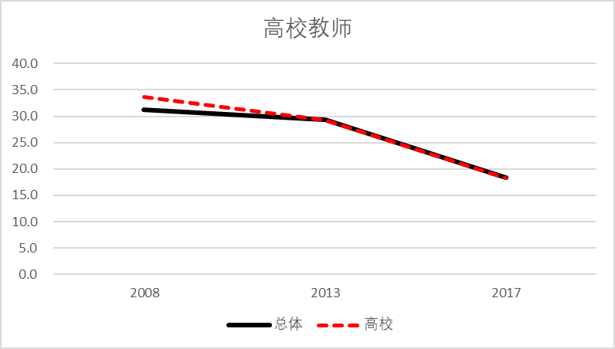
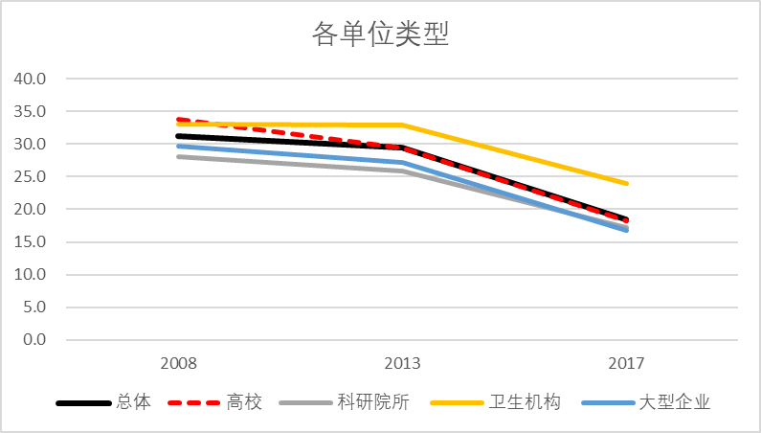
仍有部分科技工作者对学术不端行为持宽容态度，但比例逐年减少
2008年，对学术不端表示同情的科技工作者占总数的31%
2013年，这一比例降至29%
2017年再降至18%
2008年，高校教师中同情学术不端者的比例高于其他类型的科技工作者，2017年比例有所下降，但仍高于院所和企业的比例
数据来源：三次全国科技 工作者状况调查

Slide 20
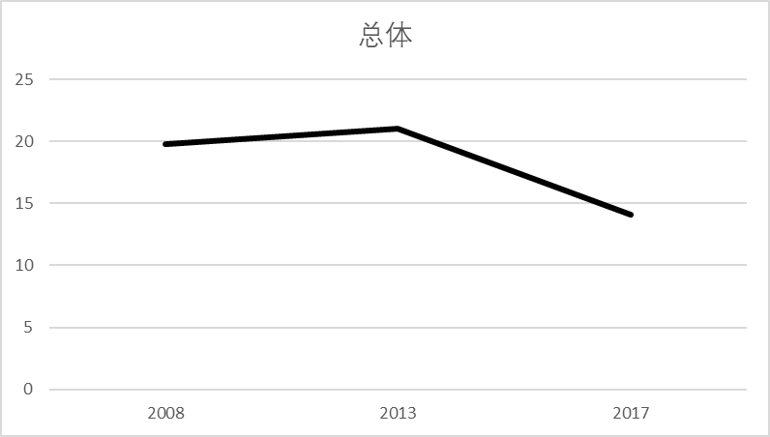
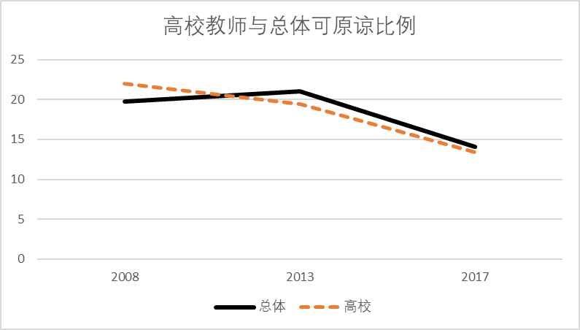
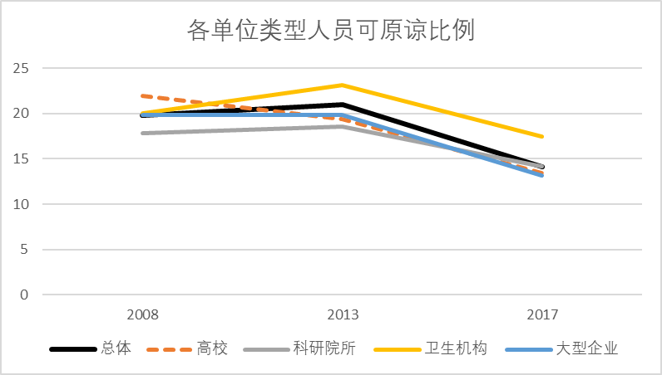
2008年，有20%的科技工作者认为学术不端可以原谅
2013年，这一比例达到21%
2017年下降至14%
2008年，高校教师中原谅学术不端者的比例明显高于其他类型的科技工作者，但此后这一比例呈持续下降态势，到2017年已经低于院所和医疗机构比例
数据来源：三次全国科技 工作者状况调查

Slide 21
科技工作者普遍缺乏对学术规范的系统学习
2008年，科技工作者最主要的学术规范知识来源是师友言传身教（46%）、读书时培训（40%）和工作单位培训（36%）
2013年和2017年，读书时培训和工作单位培训等成为最普遍的知识来源，体现了近年来学术规范教育的效果
数据来源：三次全国科技 工作者状况调查

Slide 22
分单位类型看，大学教师更多依赖于师友言传身教，即使在2017年调查中，仍是最主要渠道
数据来源：2017年全国科技 工作者状况调查

Slide 23
对学术规范的了解程度有待提高
2008年，表示对规范知识了解较多者占到科技工作者总数的8%左右，到2017年上升到11%
但与此同时，表示对学术规范知识不了解者的比例也在上升，从2008年的8%升到2017年的14%
数据来源：三次全国科技 工作者状况调查

Slide 24
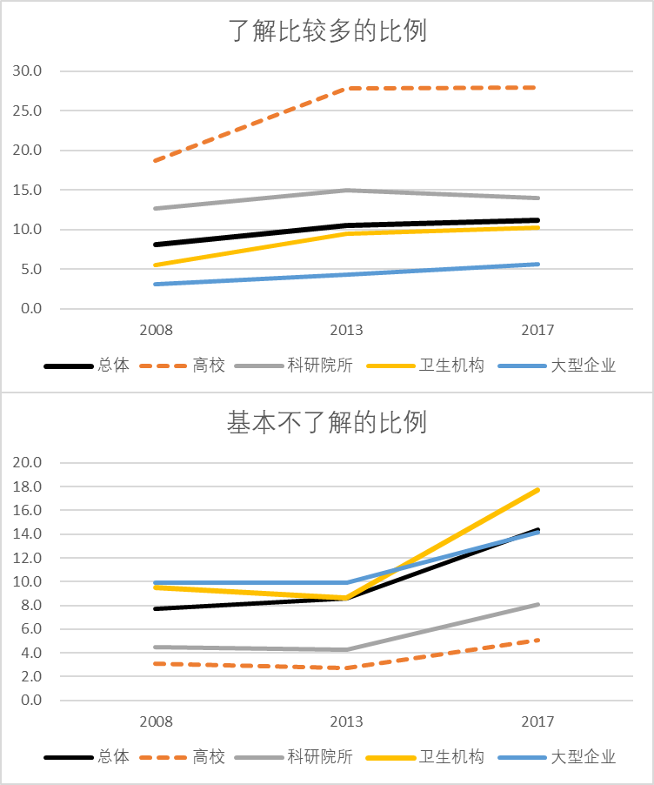
高校教师中对学术规范“了解较多”者的比例明显高于其他类型单位科技工作者，且在过去十年中持续增长
教师中对学术规范“基本不了解”者的比例则明显低于其他类型科技工作者，但2017年这一比例有所上升
卫生机构中表示对学术规范“基本不了解”者的比例在2017年有明显的上升
数据来源：三次全国科技 工作者状况调查

Slide 25
过去多将学术不端的成因归结于外部制度因素，特别是评价制度；但现在则更多强调科技工作者的自律
2008年调查中，科技工作者认为导致学术不端行为的主要原因排序：
No.1 监督机制不健全
No.2 现行评价制度驱使
No.3 社会大环境所致
No.4 研究者自律不够
2017年调查中，科技工作者认为导致学术不端行为的主要原因排序：
No.1 研究者自律不够
No.2 监督机制不健全
No.3 现行评价制度驱使
No.4 社会大环境所致

Slide 26
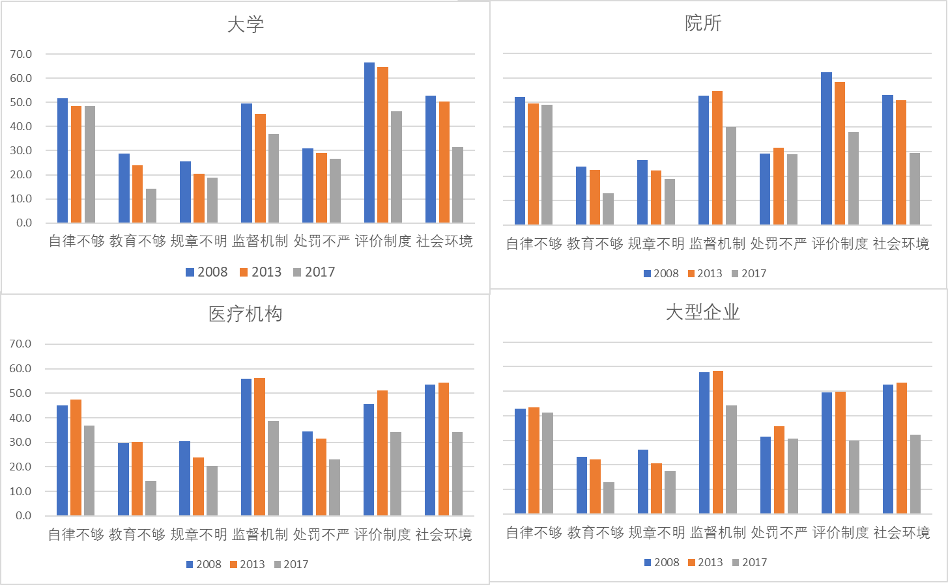
大学教师2008年认为评价制度、自律和监督机制是排前三位的原因，2017年变为自律>评价>监督
院所人员2008年主要归因顺序与大学老师类似，但2017年的排序则是自律>监督>评价
卫生机构与企业人员到2017年仍认为监督机制是第一位的原因
数据来源：三次全国科技 工作者状况调查

Slide 27
希望采取何种措施治理学术不端行为？
完善评价机制、完善管理体制、加大惩戒力度……

Slide 28
博士毕业生 对科研不端环境的判断

Slide 29
数据：博士毕业生职业取向调查
2007年博士学位获得者职业取向调查
多阶段典型抽样方法，先在全国四个城市中共抽取了十四所高校及研究院所，然后以整群抽样的方法，在这些院校的各院系中共抽取了3000名应届博士毕业研究生，对他们发放问卷进行自填式问卷调查。结果共回收有效问卷1903份，有效回收率为63.4%
2016年博士学位获得者职业取向调查
多阶段随机抽样，首先在全国抽取52所大学 + 中科院 + 社科院 + 协和医学院，然后以整群抽样方法抽取学校中所有应届博士毕业生。给对象发送带有调查问卷链接的电子邮件，由其上网填答。共通知调查对象9289人，共回收有效问卷4018份，有效回答率43.3%

Slide 30
2007年，56.7%的博士生知道周围人有学术不端行为，其中6.6%知道周围有不少人有学术不端行为，50.1%知道周围人有一两个有不端行为
2016年，知道周围人有学术不端行为的博士生比例下降至24.1%，其中3.8%知道周围有不少人有不端行为，20.3%知道周围有一两个人有不端行为

Slide 31
2007年，对学术不端表示同情的博士生占总数的38.7%
2016年这一比例降至26.8%
2007年，有23.4%的博士毕业生认为学术不端可以原谅
2016年，只有15.8%的人这样认为

Slide 32
2007年，博士生获得学术规范知识的主要来源是老师言传身教（66.5%）和自己学习（50.8%）
2016年，老师言传身教仍是最主要的知识来源，73.5%的博士生以此获得学术规范知识；与此同时，学校教育有了显著改善，有56.2%的人以此获得规范知识，远高于2007年的21.2%，成为第二重要的知识来源

Slide 33
影响博士对学术不端行为态度 的主要因素

Slide 34
学术兴趣与能力
自评学术能力越高的博士生，以及对自己未来职业发展抱有较高期望的博士生，都更可能对学术不端持不宽容态度
出于兴趣读博的人，也更不可能宽容学术不端行为

Slide 35
科研压力
博士生是高校和科研院所承担科研任务的主力军，在完成学业和学位论文之外，还需承担大量科研任务
两次博士调查均发现，当博士生承受压力“很大”时，他们对学术不端的态度则明显表现得更为宽容

Slide 36
周围学术诚信环境
良好的学术诚信氛围则能帮助博士生树立正确的学术道德观，从而降低学术不端行为发生的可能性
但如果周围的老师同学朋友中学术不端现象比较普遍，博士生就更可能将学术不端行为“合理化”， 放宽学术道德标准、宽容对待学术不端行为

Slide 37
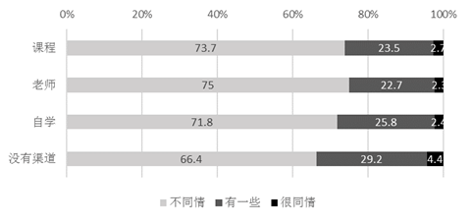
学术规范教育
那些接受过学术规范教育的学生，比起未接受教育的学生来，会对学术不端行为持更严厉的态度

Slide 38
科学文化的视角
科学文化为从事科学研究者提供了行为的价值观和“规范”，如默顿的科学气质
但当前科学文化面临着转型和挑战
“行政化”为代表的权力文化侵蚀
“学术资本主义”为代表的商业文化侵蚀
转型和失范

Slide 39
研究假设
假设一：坚持传统学术文化价值的博士生，更不可能对学术不端持宽容态度
假设二：受行政文化影响较大的博士生，更可能 对学术不端持宽容态度
假设三：受商业文化影响较大的博士生，更可能 对学术不端持宽容态度

Slide 40
有较高学术志向者，更不可能宽容不端行为
求职时更关心收入待遇者，更宽容不端行为
导师为高学术高权力者，更宽容不端行为
接受导师规范教育者，更不可能宽容不端行为
读博期间承担过企业项目者，更宽容不端行为
毕业后希望到政府部门工作者，更宽容不端行为

Slide 41
结论和建议

Slide 42
完善博士诚信教育制度建设
在研究生招考制度中，探索以考量学术兴趣和能力为核心的考试机制
博士招考时除衡量考生入学考试成绩外，还应重点考察其学术兴趣、专业能力和研究成果
探索合理有效的淘汰机制，加强对博士生的筛选淘汰
借鉴国外研究生淘汰机制的经验，通过课程考察和资格审核方式淘汰不合格的博士研究生
进一步提高博士生科研道德和学术规范课程的覆盖面和质量
面向高校师生全面开展学术规范普及教育，同时下力气提高课程的质量和实用性
继续完善学术不端惩罚制度、提高学术不端行为的“成本”

Slide 43
加强科技工作者科研诚信管理
现行评价体系改革
完善对不端行为的认定和处理程序
科研队伍合理流动
加强学术规范教育
加强学术诚信环境的监测评价研究

Slide 44
谢 谢 zhaoyd@casted.org.cn

